Slide 1
K-mag dekompozíció gráf-adatfolyam alapján
Streaming Algorithms for k-core Decomposition

Slide 2
K-mag dekompozíció
Maximális részgráf, amiben minden csúcshoz legalább k részgráfbeli csúcs csatlakozik
Gyakori használat nagyméretű hálózatok elemzésében
  Közösségek detektálás
  Fehérjék viselkedésének becslése
  NP problémák
Első inkrementális k-mag dekompozíció (gráfadatfolyam alapján)
  Él változásra olyan részgráfot keres, aminek a maximális k magját érintheti a változás
Időbeli gyorsítás: 16 M csúcsú gráf esetén milliós nagyságrendű gyorsítás

Slide 3
Motiváció és kihívások
Dinamikus gráfok a gyakorlatban
  Folyamatosan él mozgatás (törlés, beszúrás)
  Szociális hálózatok (felhasználók/kapcsolatok)
  Time window
K-mag alkalmazások:
  Összefüggő komponensek
  Közösség detektálás
Kihívások:
  Maximális részgráf keresése a megadott feltétellel
  Hatékony frissítési algoritmus

Slide 4
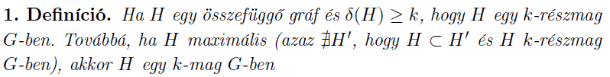
Matematikai háttér (1)
G=(V,E) súlyozatlan, irányítatlan gráf
H=(V’, E’) G egy részgráfja; δ(H) minimális fokszám

Slide 5
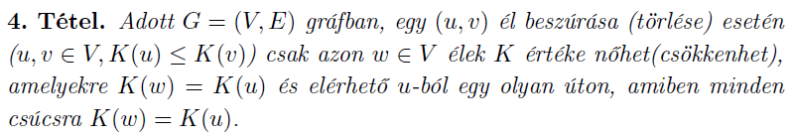
Matematikai háttér (2)
Azon részgráf bejárása, ahol a K értékek megegyeznek valamint a gyökérből elérhető.
Széles csúcshalmaz bejárása is előfordulhat

Slide 6
Inkrementális algoritmusok
Három algoritmus:
  Subcore
  Purecore
  Traversal
Él beszúrás, törlés esetén frissítést végez
Folyamatos keresési tér csökkentés

Slide 7
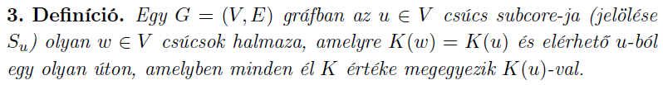
Subcore algoritmus
4. tétel alapján frissíti K értékeit él beszúrás vagy törlés esetén
Szélességi bejárás a gyökértől (findSubcore)
Él beszúrása/törlése (InsertEdge/RemoveEdge)

Slide 8
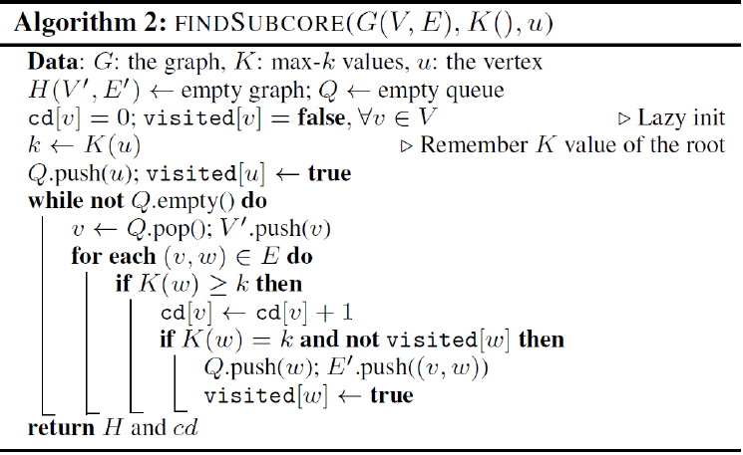
SubCore feltárása

Slide 9
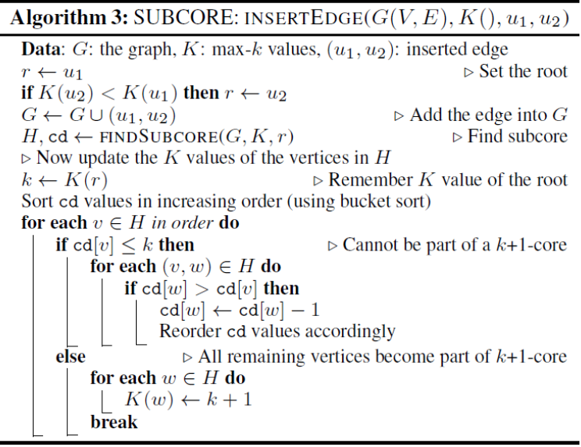
SubCore – él beszúrás

Slide 10
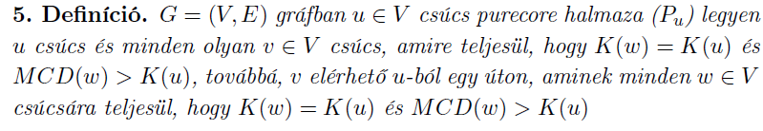
Purecore algoritmus
Előbbi algoritmus a K értékekre hagyatkozott a részgráf megtalálásához
További adatokat is vizsgál, ezzel csökkenti a keresési teret

Slide 11
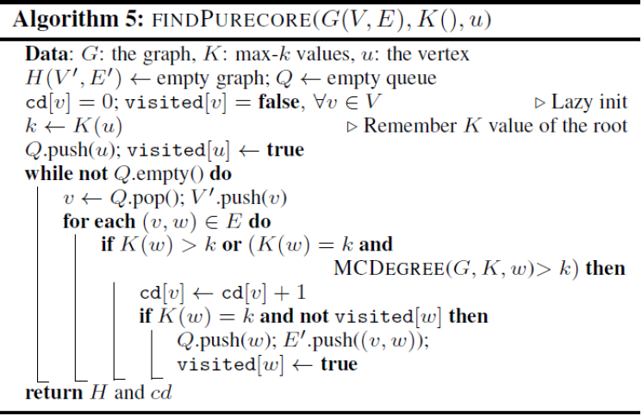
PureCore megtalálása

Slide 12
SubCore – PureCore hasonlóság
PureCore csökkenti a feltárandó csúcsok számát él beszúráskor.
SubCore – élbeszúrás <- FindPureCore
Él törlésekor ez a módosítás nem lehetséges

Slide 13
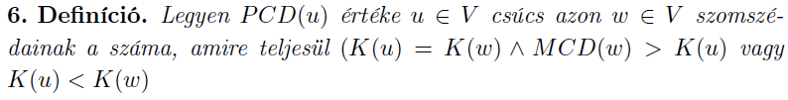
Traversal algoritmus
Tovább csökkenti a keresési teret
Ennek eléréséhez: MCD értékek hatékonyabb számolása (lassabb SubCore-nál egyes esetekben)
MCD értékek tárolása (nincs újraszámolás, csak frissítés)
MCD + PCD = RCD (Residential Core Degree)

Slide 14
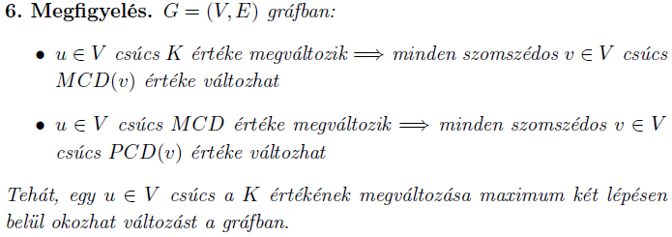
Traversal algoritmus

Slide 15
Traversal – gyökér figyelés
Beszúrás/törlés: gyökér csúcs K értékének is változnia kell
Ha K(u)≥PCD(u): nincs további munka
CD értékek számolása
Mélységi bejárás

Slide 16
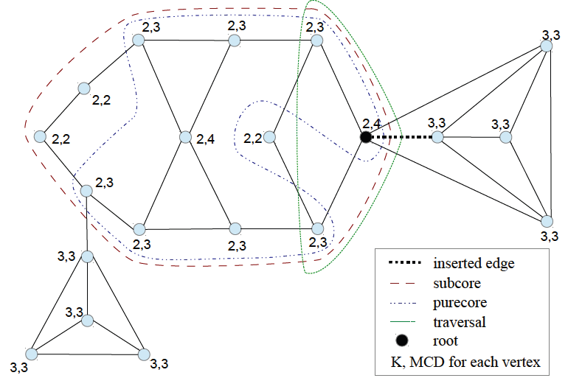
Összehasonlítás

Slide 17
Implementációs részletek
Lusta kiértékelésű tömbök (Lazy arrays)
  Hash map (ritka tömbök)
  Konstans kereséssel jelentős gyorsulás
  Feldolgozandó csúcsok növekedésekor nem hatékony
  A legtöbb esetben használatos
Bucket rendezés
  Subcore, Purecore: CD értékek rendezése
  Legroszabb eset: részgráf legalább akkora, mint maga a gráf
  Hatékony rendezés ebben az esetben
  O(N) rendezés, O(1) elérés

Slide 18
Tesztelés gráfokon - generált
ER: Erdős-Rényi modellen alapuló gráf:
  p = 0.1;
  |E|/|V| = 8
BA: Barabási-Albert modellen alapuló gráf
  1 csúcs beszúrás – 11 él
RMAT: R-MAT generátor: [0.45; 0.25; 0.20; 0.10] valószínűségekkel

Slide 19
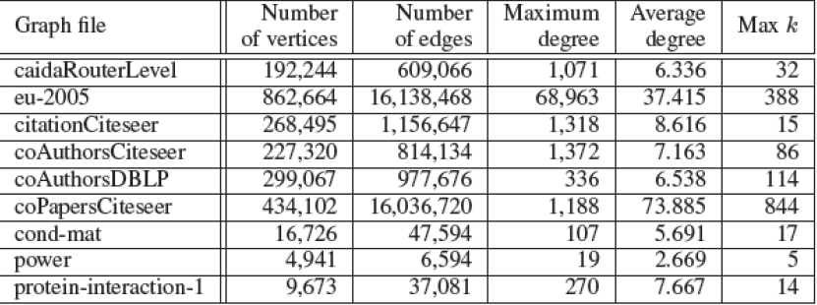
Tesztelés gráfokon - valós

Slide 20
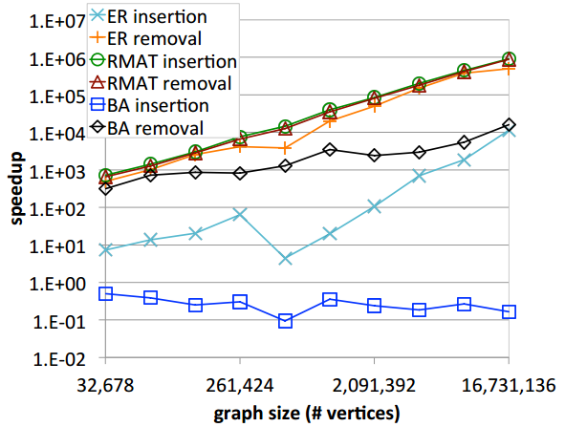
Él beszúrás/törlés - gyorsulás

Slide 21
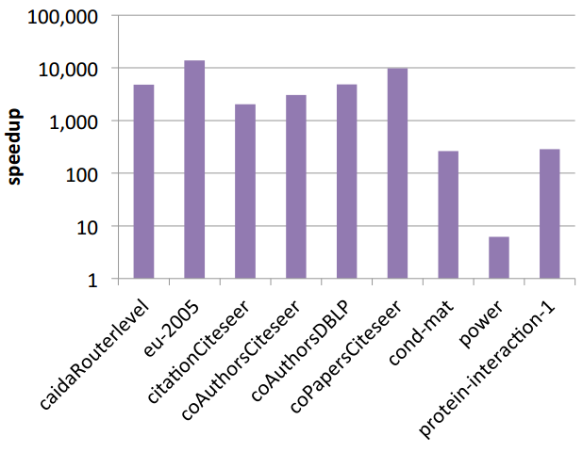
SubCore speed up

Slide 22
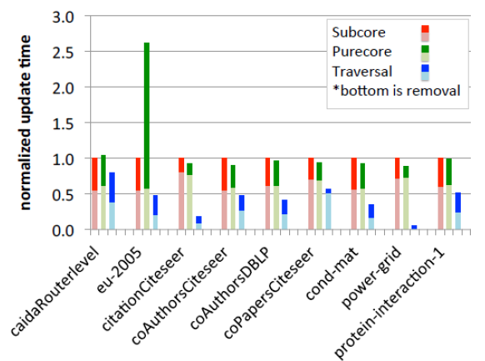
Grafikonos összehasonlítás

Slide 23
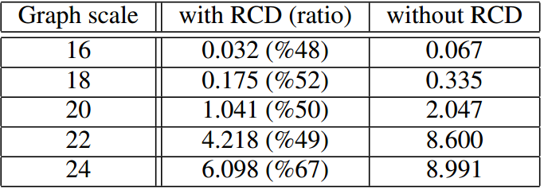
Traversal – átlagos futási idő

Slide 24
Kapcsolódó munkák
Több kapcsolódó tanulmány
Alapok: Seidman, Batagelj tanulmányai
Irányított, súlyozott hálózatok
Inkrementális algoritmusról tanulmányok nincsenek
Egyedülálló tanulmány minden tekintetben

Slide 25
Fejlesztési lehetőségek
További információtárolás az egyes csúcsokról
  2 hop helyett 3-4 hop
Élek beszúrása/törlése párhuzamosan
Asszimptotikus korlát

Slide 26
Tényleges implementáció
3 algoritmus
C++
Boost
Map
Design nélkül

Slide 27
Konklúzió
K-mag dekompozíció
Kulcs tulajdonság:
  Inkrementális jelleg
  Gyors törlés, beszúrás
  Teljes gráf bejárás nélkül
Futási idő jelentős csökkenése

